Slide 1

Типы оптических спектров.
Поглощение и испускание света атомами. Происхождение линейчатых спектров
Мирозданье постигая, все познай, не отбирая:
Что — внутри, во внешнем сыщешь.
Так примите ж без оглядки
Мира внятные загадки.
Гете

Slide 2
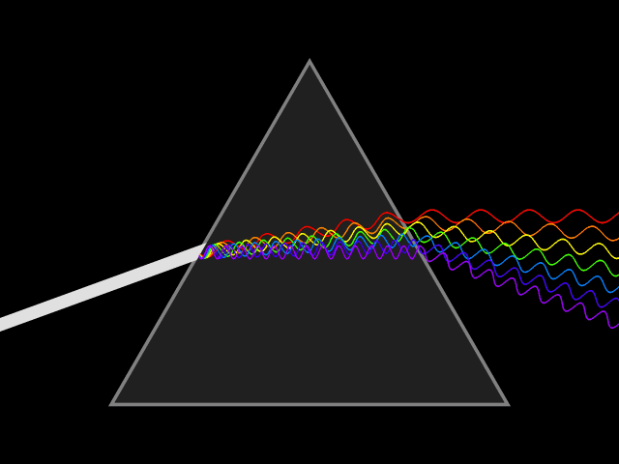

Белый свет — это сложный свет, он состоит из простых лучей, которые при прохождении через призму отклоняются, но не разлагаются, и только в совокупности монохроматические лучи дают ощущение белого света.
Дисперсия света — это зависимости показателя преломления вещества и скорости света в нем от частоты световой волны.

Slide 3
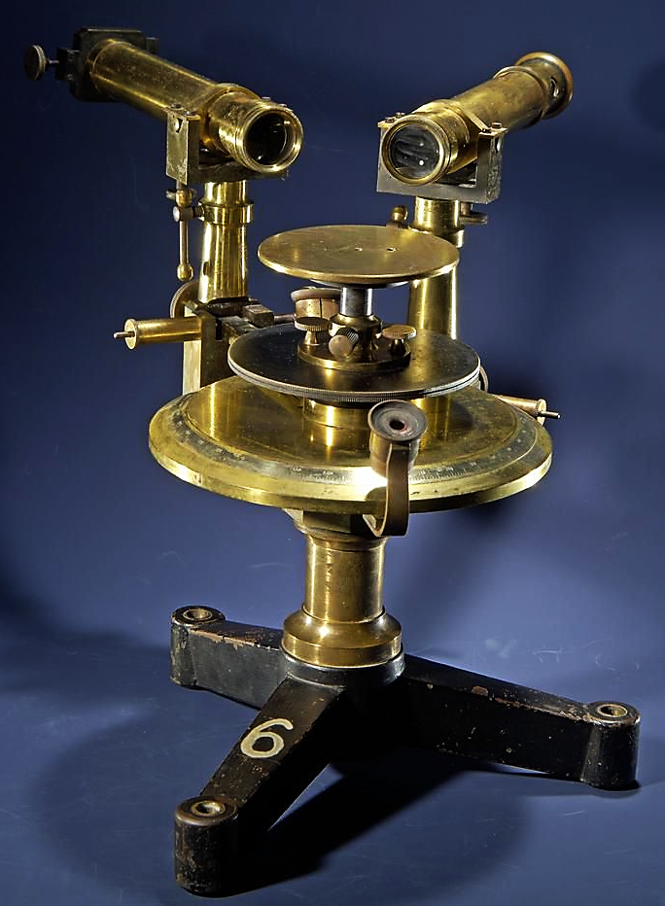
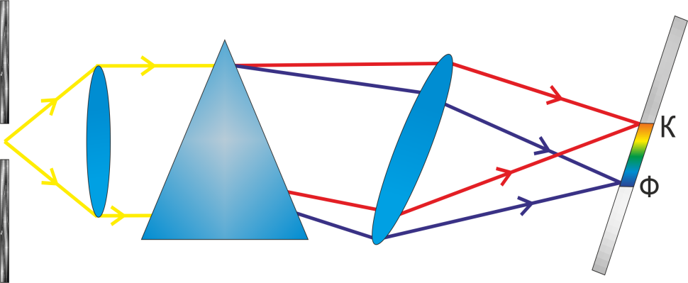
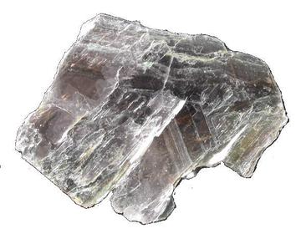
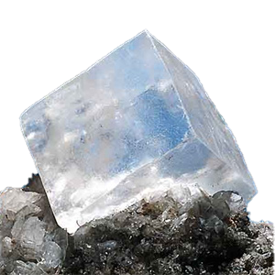
Спектральные приборы — приборы, хорошо разделяющие волны различ-ной длины и не допускающие перек-рытия отдельных участков спектра.
экран
щель
линза
линза
призма

Slide 4
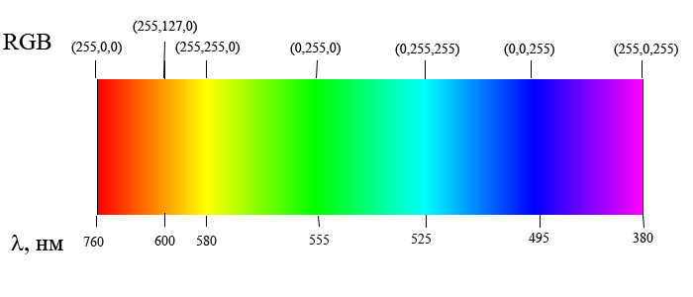


Сплошной спектр
Раскаленные
твердые тела
Раскаленные
жидкости
Газы под высоким
давлением
Основную роль в излучении играет возбужде-ние ато­мов и молекул при хаотическом дви-жении этих частиц, обусловленное высокой температурой.

Slide 5
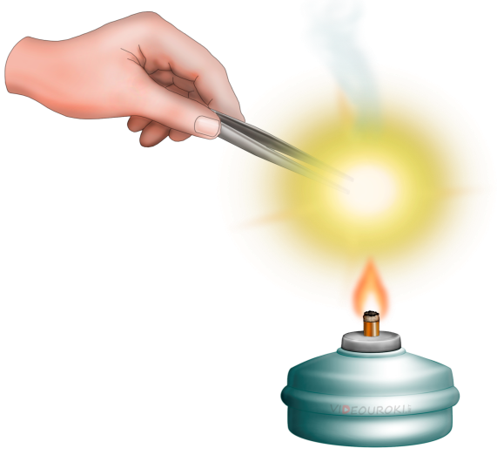

Линейчатый спектр
спектр, состоящий из отдельных резко очерчен­ных цветных линий, отделенных друг от друга широкими темными про­межутками.
Вещество излучает свет только вполне определенных длин волн. Каждая из линий имеет конечную ширину.
Спектры получаются от светящихся ато-марных газов или паров.
Линейчатые спектры различных хими-ческих элементов отличаются цветом, положением и числом отдельных све-тящихся линий.
натрий

Slide 6
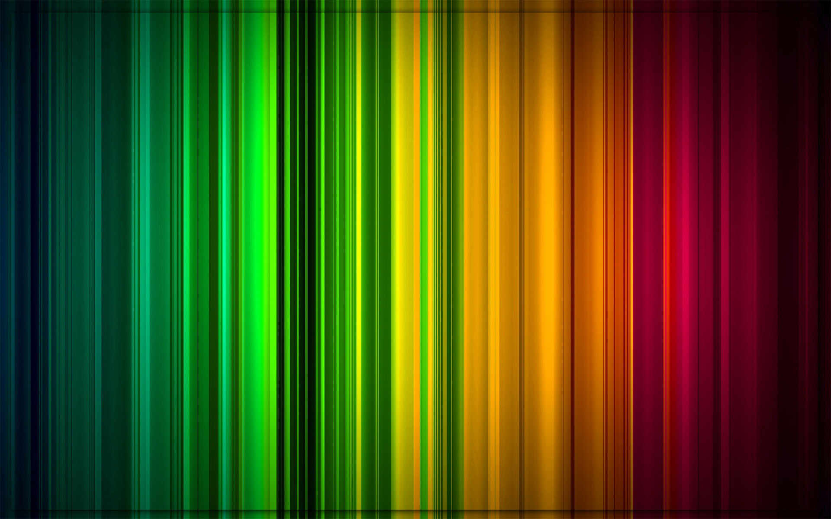
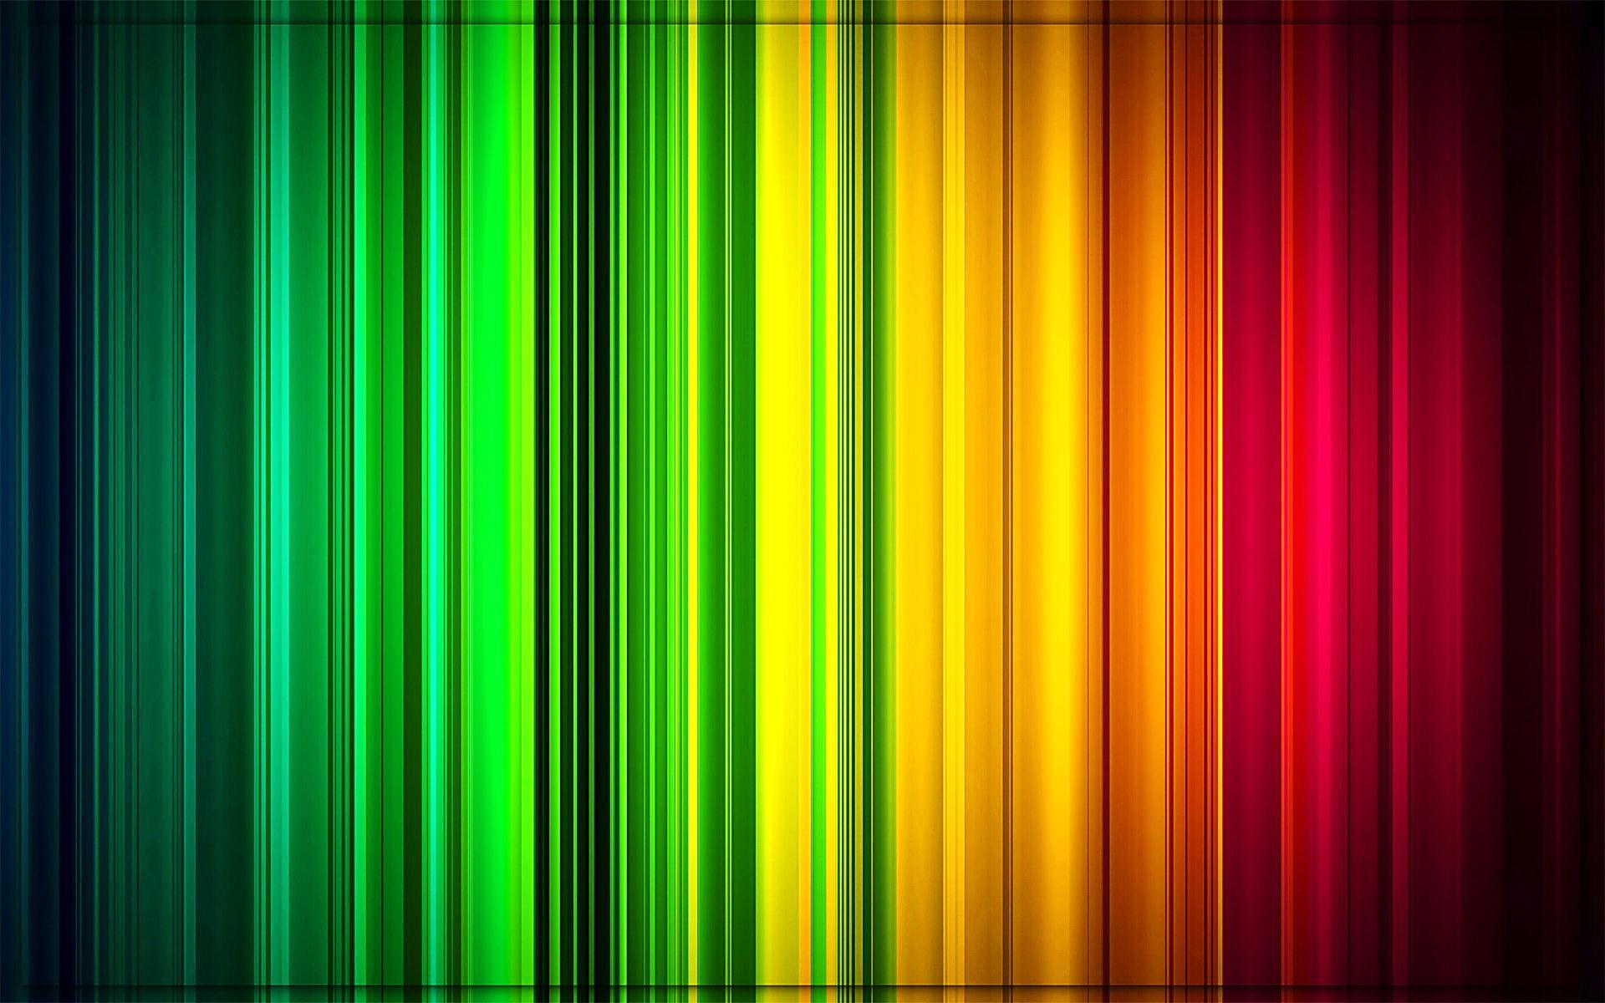
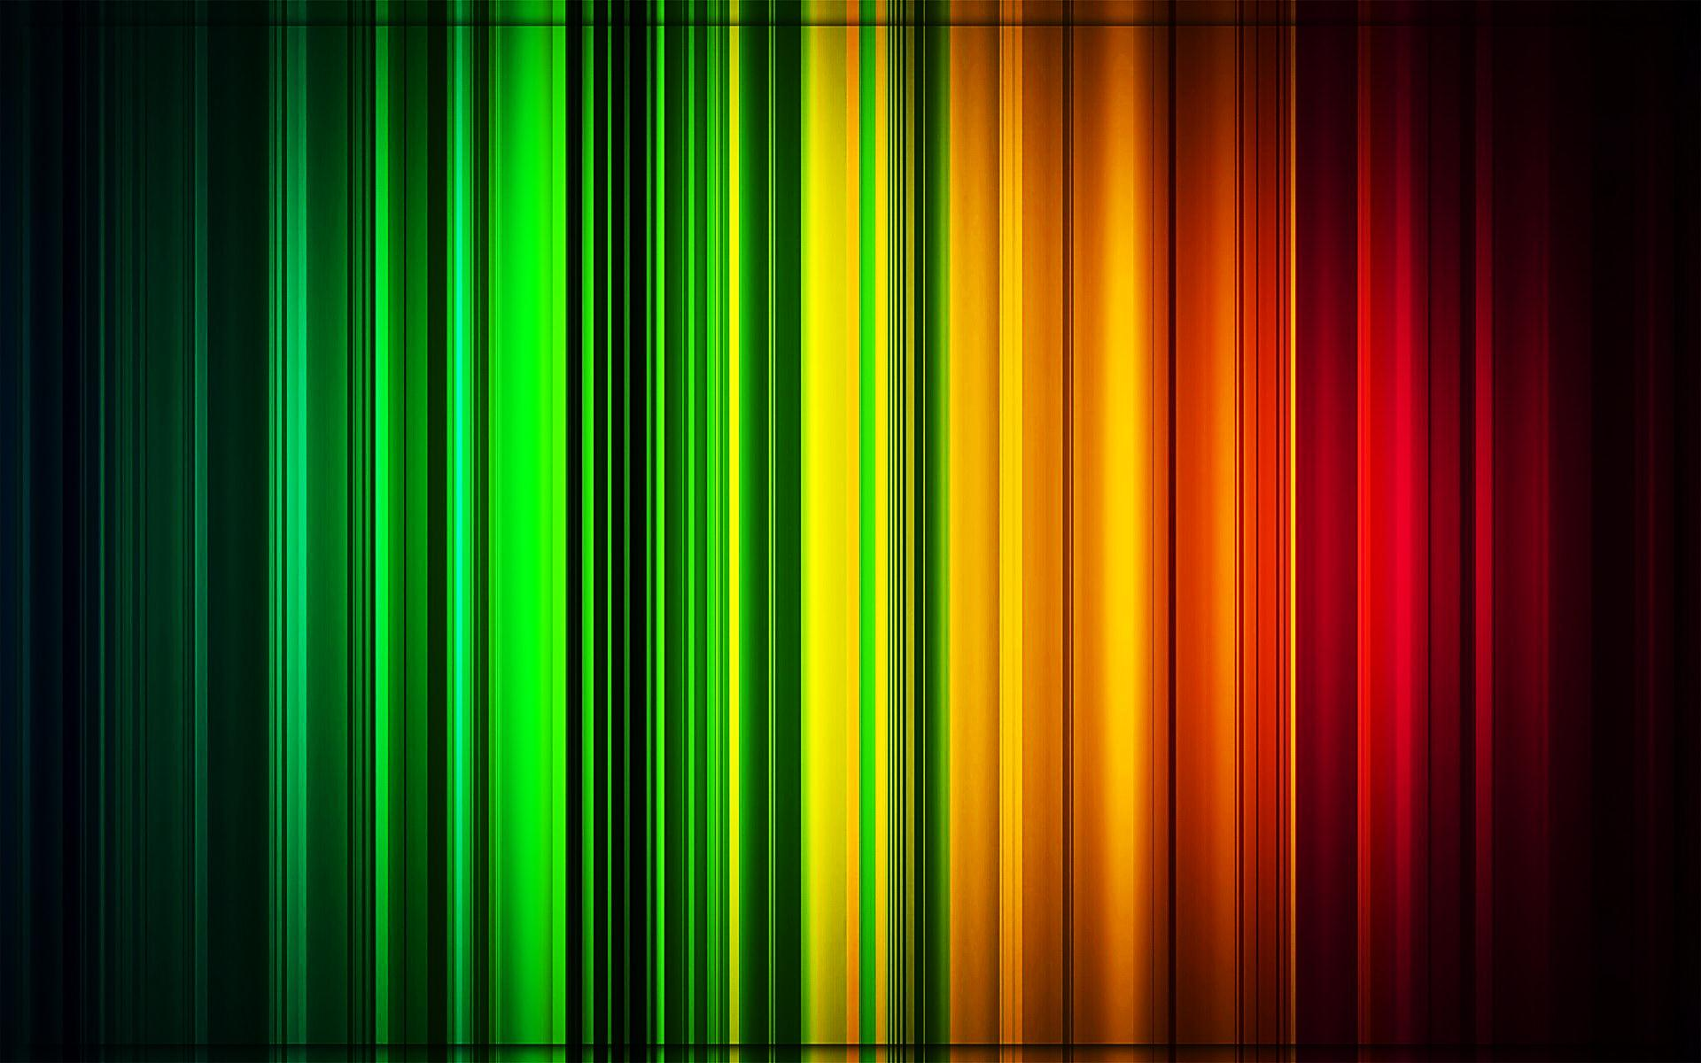
Полосатый спектр
состоит из отдельных полос, разделенных темными промежутками.
Каждая полоса представляет собой совокупность большого числа очень тес­но расположенных линий.
Излучаются отдельными возбужден-ными молеку­лами (молекулярный газ).
Излучение вызвано как электронными пере­ходами в атомах, так и колеба-тельными движениями самих атомов в молекуле.

Slide 7



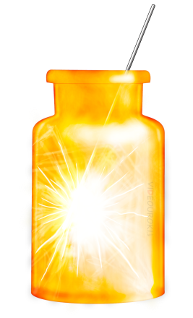
Полосатый спектр
Сплошной спектр
Линейчатый спектр
Спектр испускания
получают при разложении света, излученного самосветящимися телами.

Slide 8


Спектр поглощения
получают, пропуская свет от источника, дающего сплошной спектр, через вещество, атомы и молекулы которого находятся в невозбужденном состоянии.
поглощения
Na
испускания
Na
H
H

Slide 9
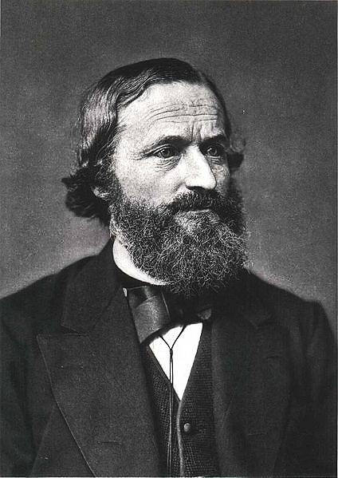

1859 год
Закон обратимости спектральных линий:
линии поглощения соответствуют линиям испускания, т.е. атомы менее нагретого вещества поглощают из сплошного спектра как раз те частоты, которые они в других условиях испускают.
Густав Роберт Кирхгоф
12. 03. 1824 — 17. 10. 1887

Slide 10


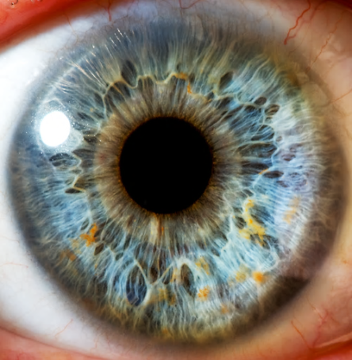
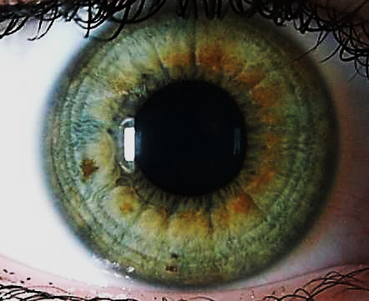

Спектр атомов каждого химического элемента уникален.

Slide 11
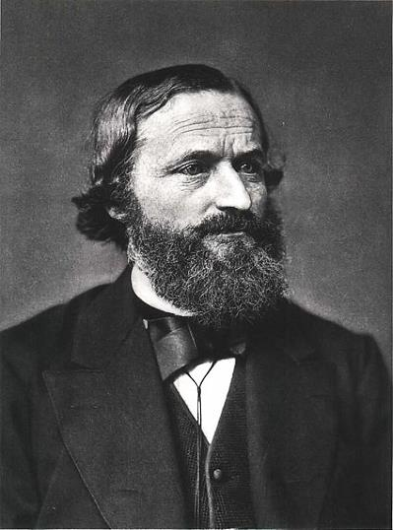
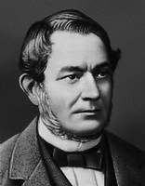
1859 год
Спектральный анализ — это ме-тод исследования химического состава различных веществ по их спектрам.
Анализ, проводимый по спектрам испускания, называют эмиссион-ным.
Г. Кирхгоф
Анализ проводимый по спектрам поглощения называют абсорбци-онным спектральным анализом.
В. Бунзен

Slide 12
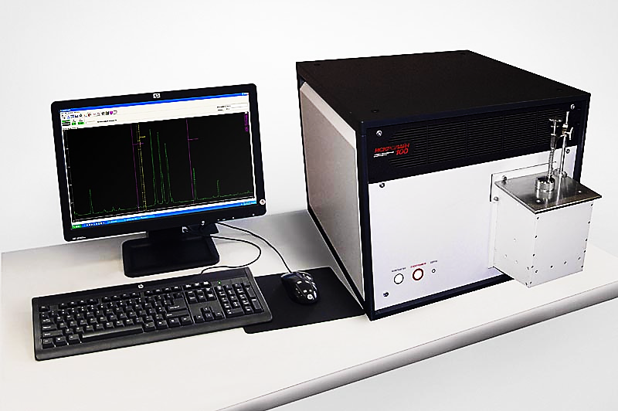
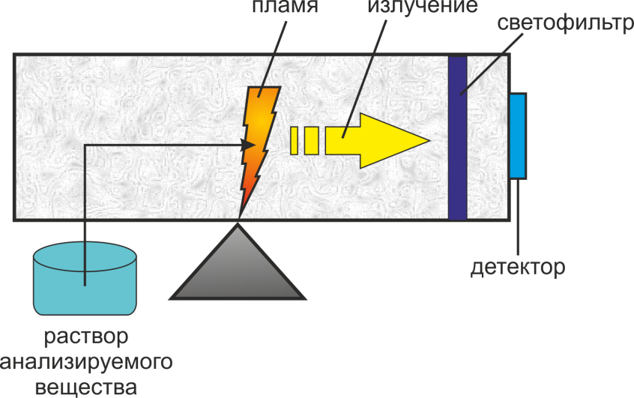
Эмиссионный анализ:
1. Каждый элемент имеет свой спектр, который не зависит от способов воз-буждения.
2. Интенсивность спектральных ли-ний зависит от концентрации эле-мента в данном веществе.
Выполнение анализа:
1. Заставить атомы этого вещества из-лучать свет с линейчатым спектром.
2. Разложить этот свет в спектр и оп-ределить длины волн наблюдаемых в нем линий.

Slide 13
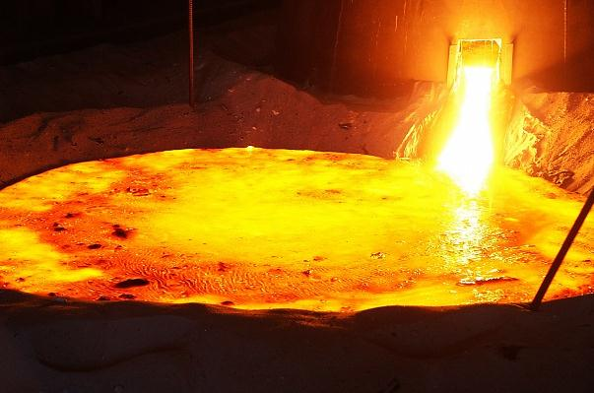
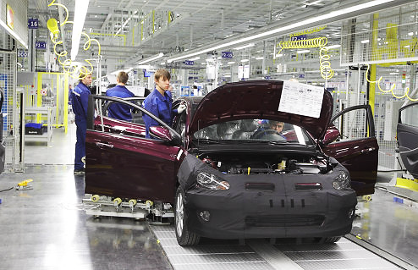
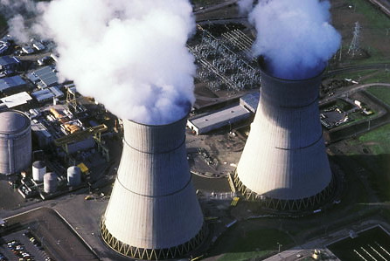

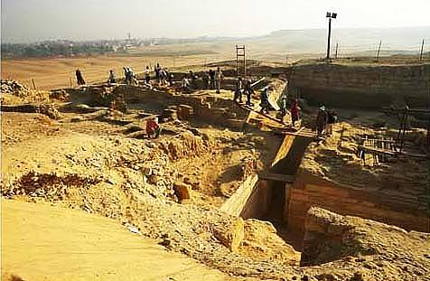

Применение спектрального анализа
металлургия
машиностроение
Атомная промышленность
геология
археология
криминалистика

Slide 14
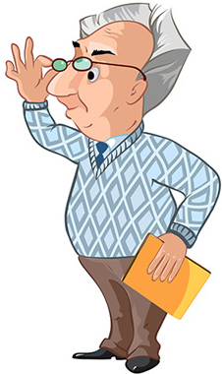


Как объяснить, почему атомы каждого химиче-ского элемента имеют свой строго индивидуаль-ный набор спектральных линий?
Почему совпадают линии излучения и поглощения в спектре данного элементы?
Чем обусловлены различия в спектрах атомов разных элементов?

Slide 15
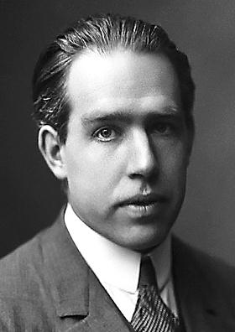
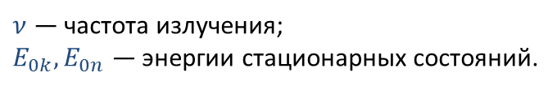

Постулат стационарных состояний: атомная система может находиться только в особых стационарных (квантовых) состояниях, каждому из которых соответствует определенная энергия, находясь на которых атом не излучает и не поглощает энергии.
Правило частот: при переходе атома из одного стационарного состояния в другое излучается или поглощается квант энергии.
$$hν_{kn}=E_{0k}−E_{0n}.$$
$ν$ — частота излучения;
$E_{0k}, E_{0n}$ — энергии стационарных состояний.
Нильс Хенрик Давид Бор
7. 10. 1885 — 18. 11. 1962

Slide 16
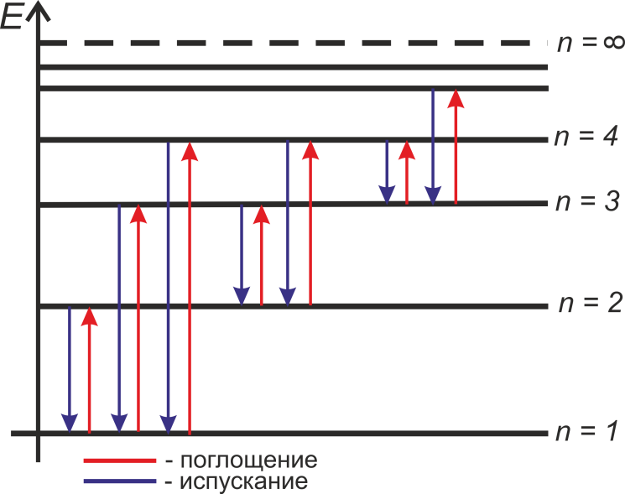
Состояние атома, в котором все элек-троны находятся на стационарных орбитах с наименьшей возможной энергией, называется основным.
Все другие состояния атома называ-ются возбужденными.

Slide 17
Полосатый спектр
Сплошной спектр
Линейчатый спектр
Спектр испускания
Спектральные приборы — приборы, хорошо разделяющие волны различной длины и не допускающие перекрытия отдельных участков спектра.

Slide 18
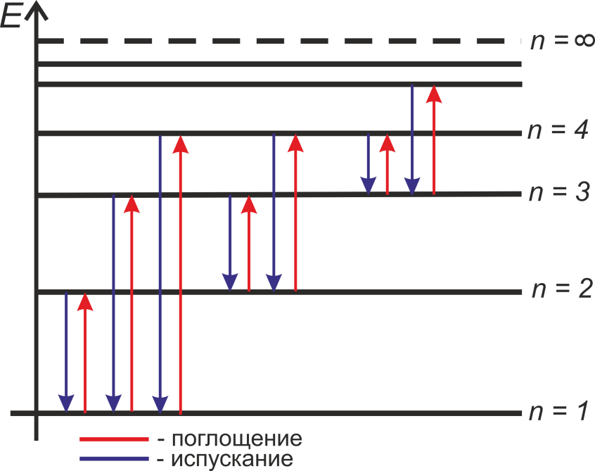
Закон обратимости спектральных ли-ний: линии поглощения соответству-ют линиям испускания, т.е. атомы ме-нее нагретого вещества поглощают из сплошного спектра как раз те часто-ты, которые они в других условиях испускают.
спектр поглощения
спектр испускания
Спектральный анализ — это метод исследования химического состава различных веществ по их спектрам.
Постулаты Бора:
Постулат стационарных состояний.
Правило частот.

